Slide 1
TIẾNG VIỆT 1
Tập 1
Tuần 2
Bài 8: Kể chuyện: Chồn con đi học

Slide 2

BÀI 8: Chồn con đi học

Slide 3

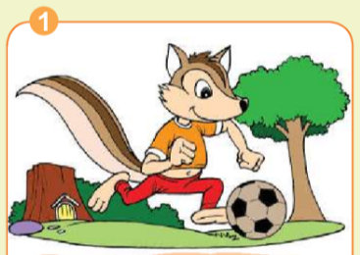
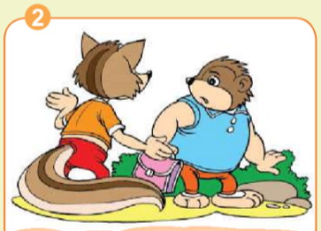
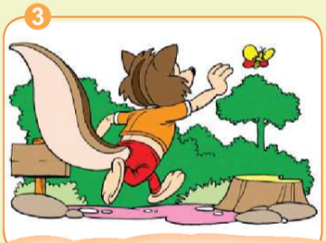
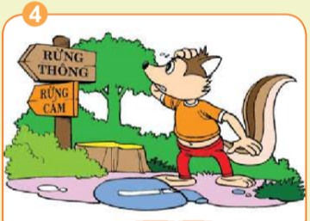
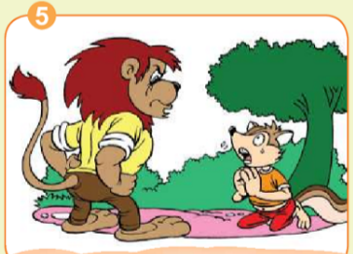
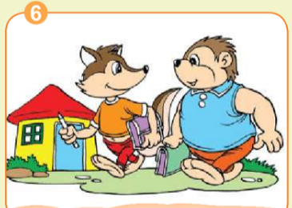
1
2
3
4
5
6

Slide 4
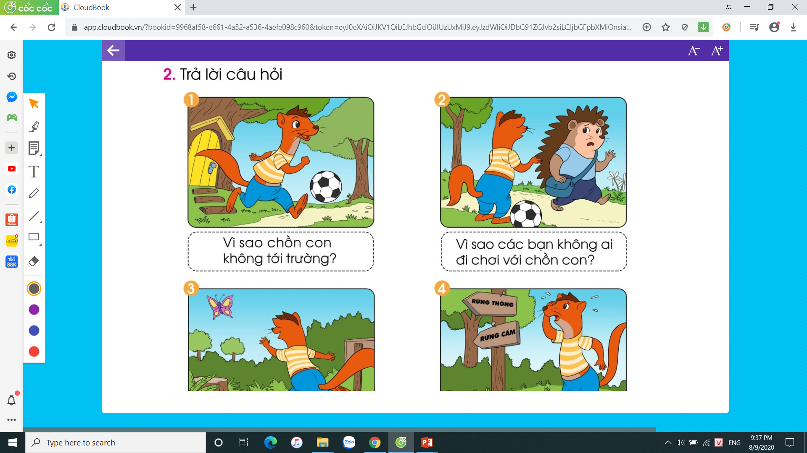

Slide 6
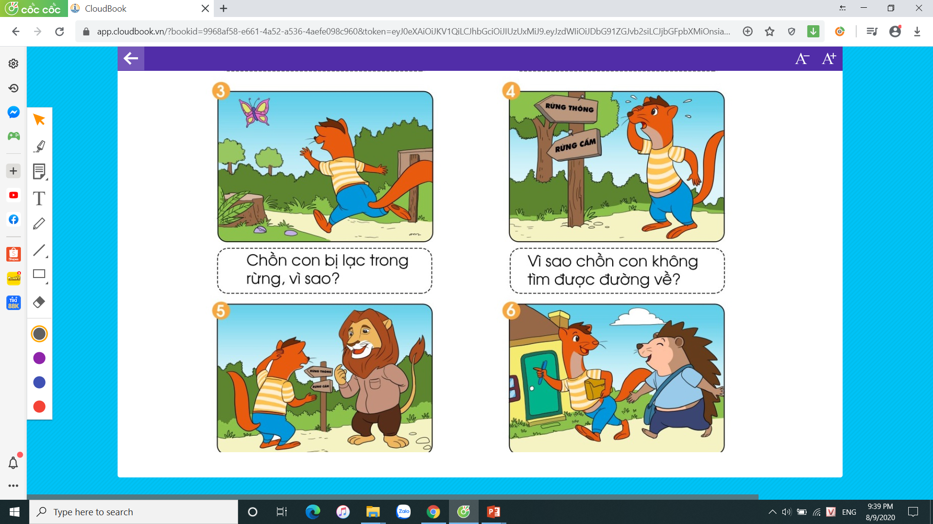

Slide 8
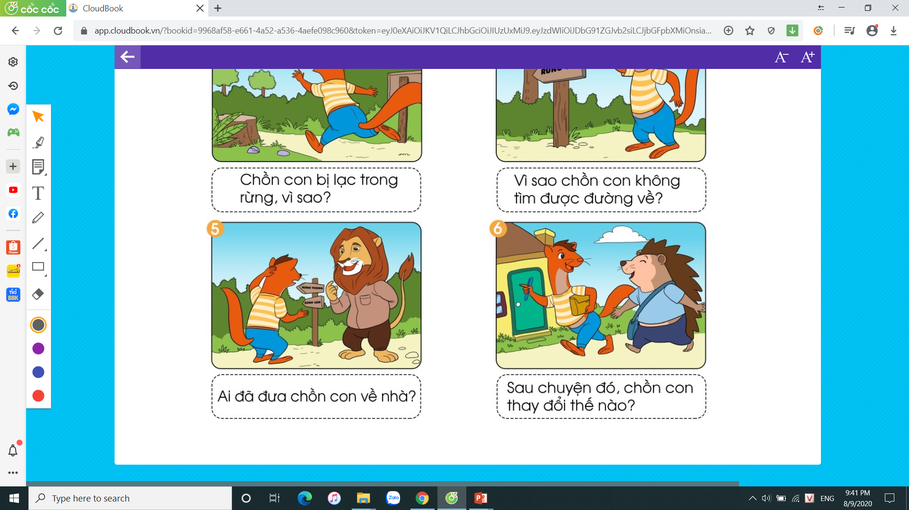

Slide 10
Nghe kể chuyện

Slide 11

Trả lời câu hỏi

Slide 13


Slide 15


Slide 17


Nghe kể lại

Slide 18
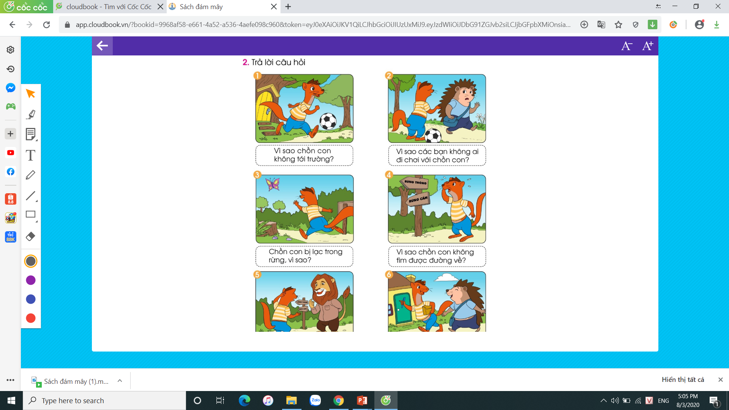

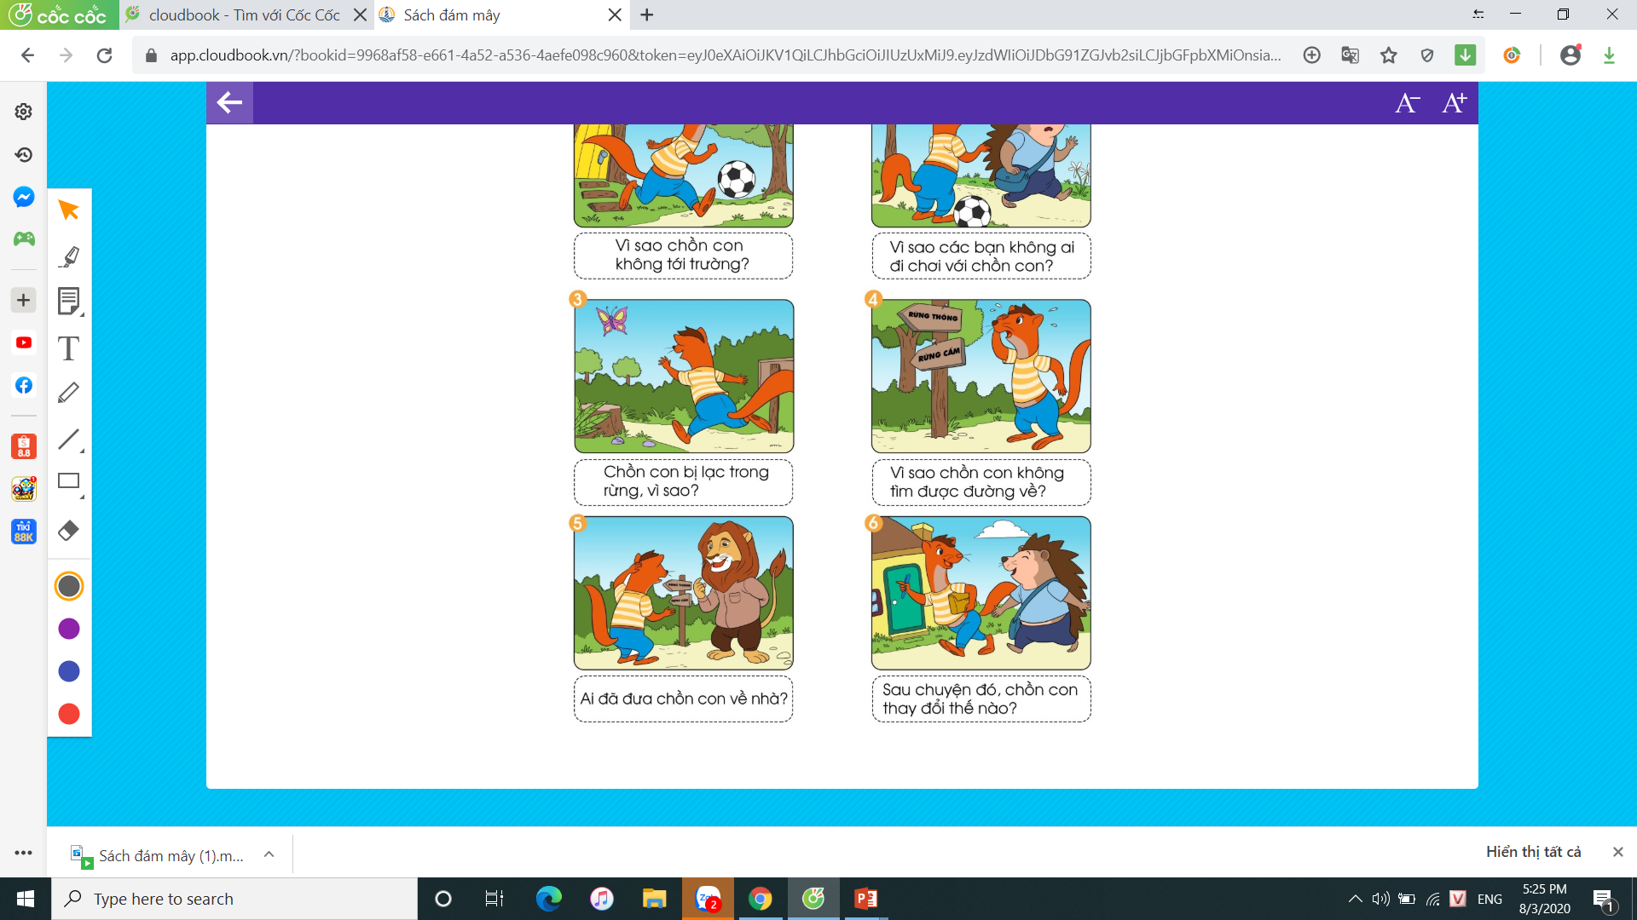

Slide 19

Câu chuyện khuyên chúng ta điều gì?
“Các con phải chăm chỉ học hành, có học thì mới biết chữ, biết nhiều điều bổ ích. Không biết chữ sẽ rất tai hại, có thể gặp nguy hiểm giống như bạn chồn con.”

Slide 20


